Slide 1
หน่วยที่ 2
ข้อมูลน่าเชื่อถือ

Slide 2
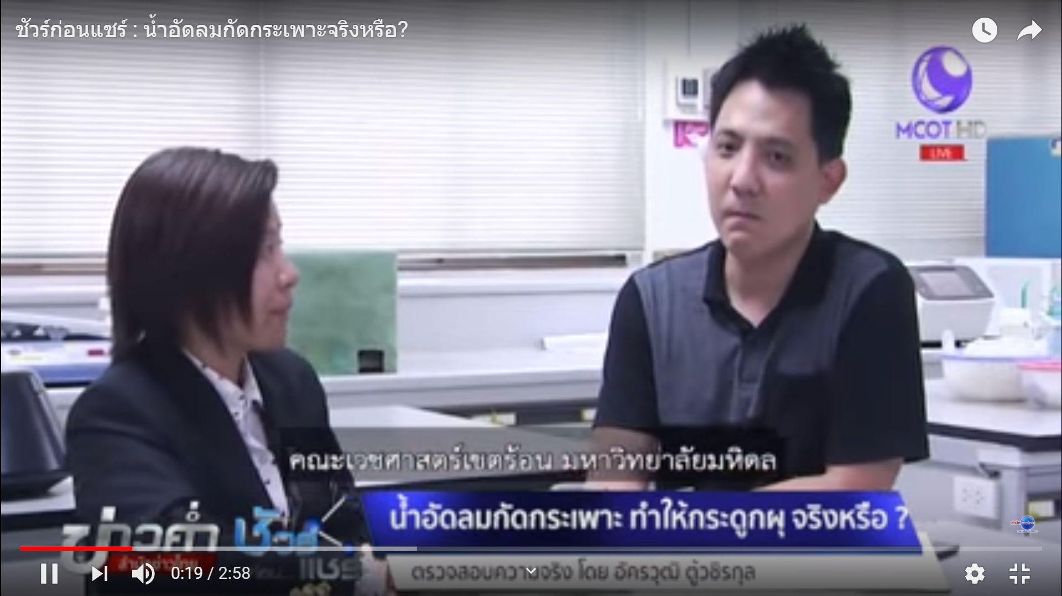
https://youtu.be/z2Lb4dJ1DV0

Slide 3
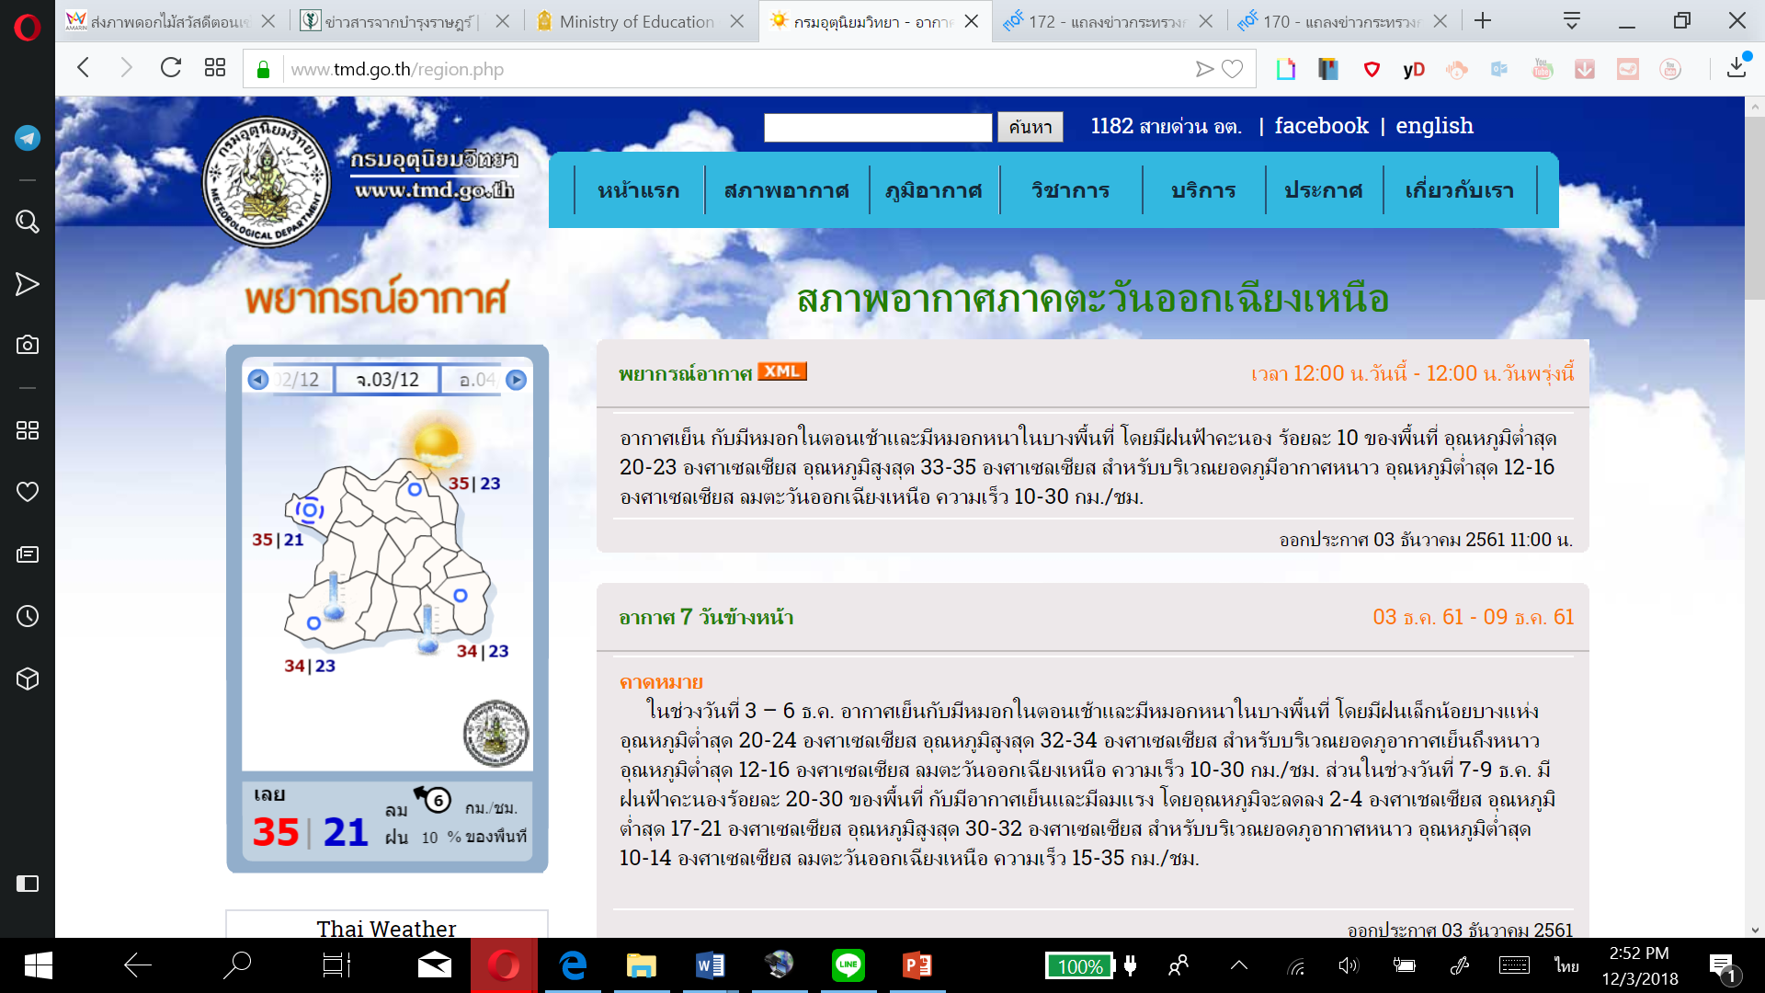

Slide 6
การประเมินความน่าเชื่อถือของข้อมูล เช่น พิจารณาประเภทของเว็บไซต์ (หน่วยงานราชการ สำนักข่าว องค์กร) ผู้เขียน วันที่เผยแพร่ข้อมูล การอ้างอิง •

